Slide 1

De 22e eeuw begint nu!
De route naar een welzijnseconomie gaat via Noord Nederland
Wouter Veldhuis
Rijksadviseur voor de Fysieke Leefomgeving
24 november 2021

Slide 2

Ontwerpatelier Rijksbouwmeesters Agenda
Ontwerpend denken en handelen
03
November 2021
De opgaven waarvoor we staan zijn groot.
De focus op groei en marktwerking heeft ons, naast veel goeds, te veel slechts gebracht.

Slide 3
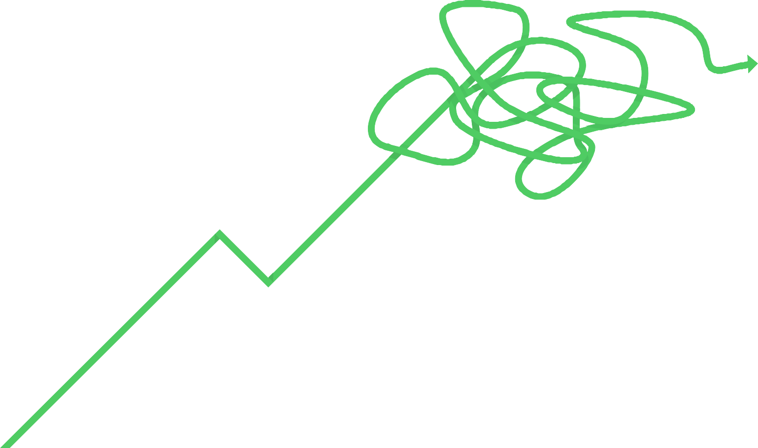
Ontwerpatelier Rijksbouwmeesters Agenda
Ontwerpend denken en handelen
04
November 2021
De opgaven waarvoor we staan zijn groot.
De focus op groei en marktwerking heeft ons, naast veel goeds, te veel slechts gebracht.
De balans is zoek,
het verhaal is uitgewerkt.
De noodzakelijke maatregelen raken alle facetten van ons land: waar we wonen, werken en recreëren, hoe we energie opwekken en ons verplaatsen, welk voedsel we verbouwen en waar de natuur ruimte krijgt, welke publieke waarden we nastreven en hoe we ons geld verdienen, wie moet inleveren en hoe we de pijn rechtvaardig verdelen.

Slide 4
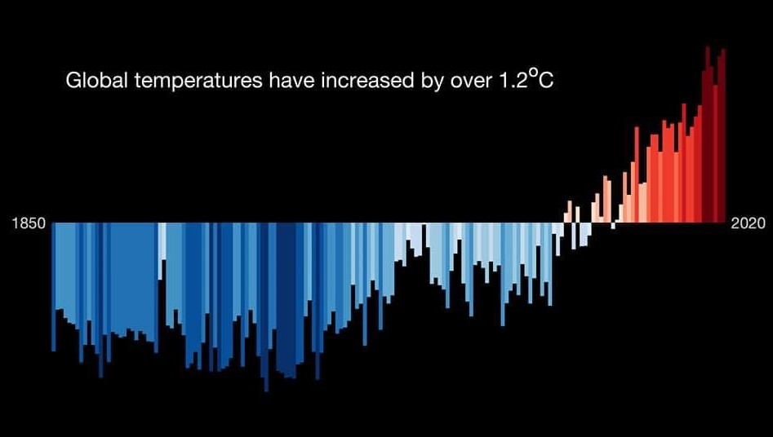


Slide 5
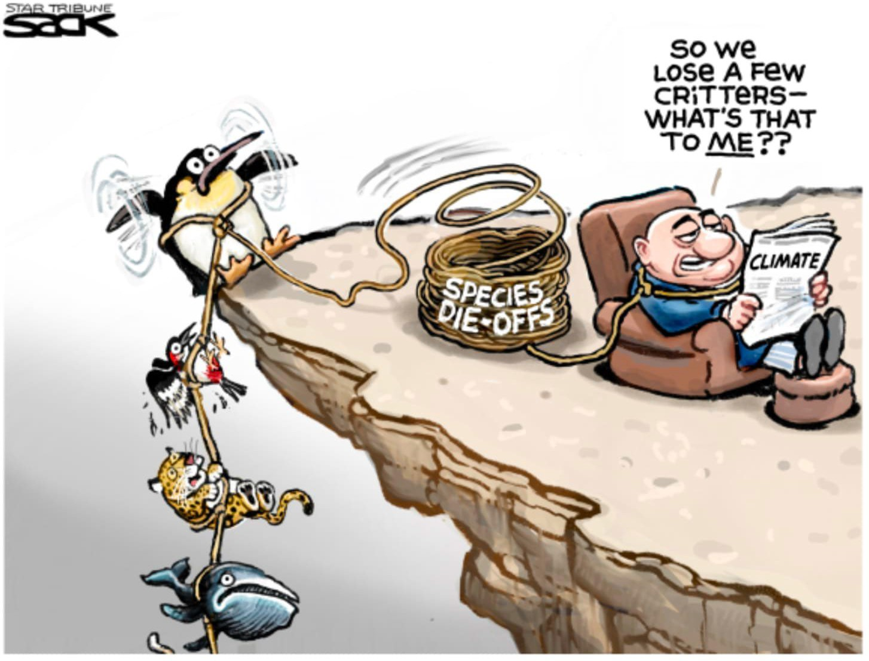

Slide 6
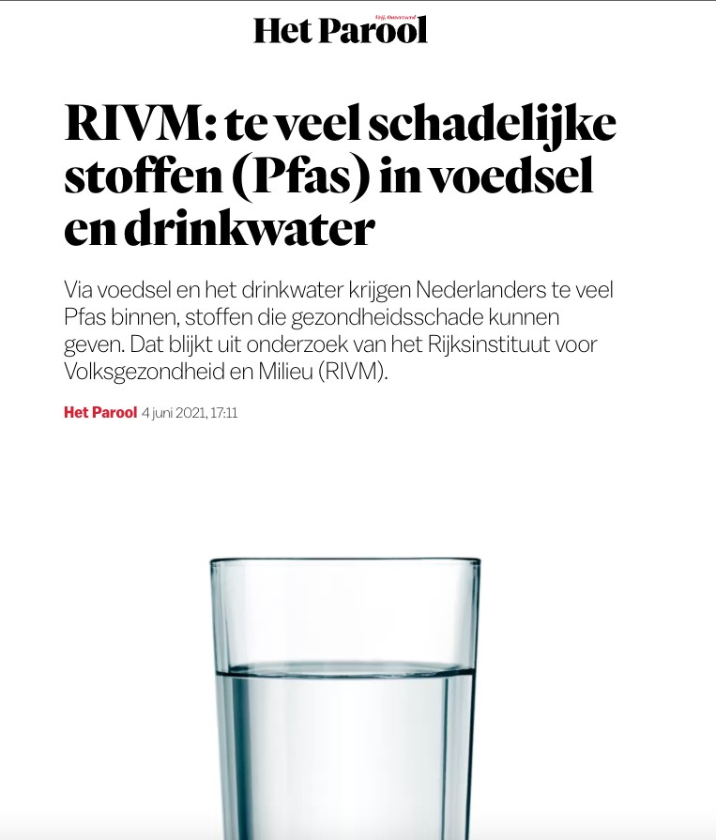

Slide 7
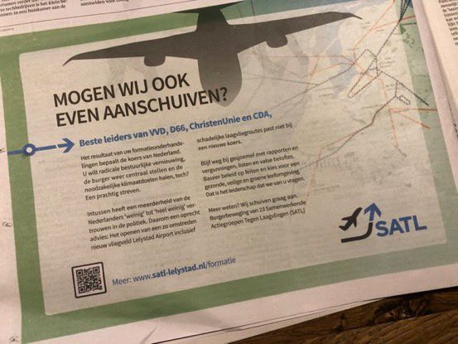

Slide 8
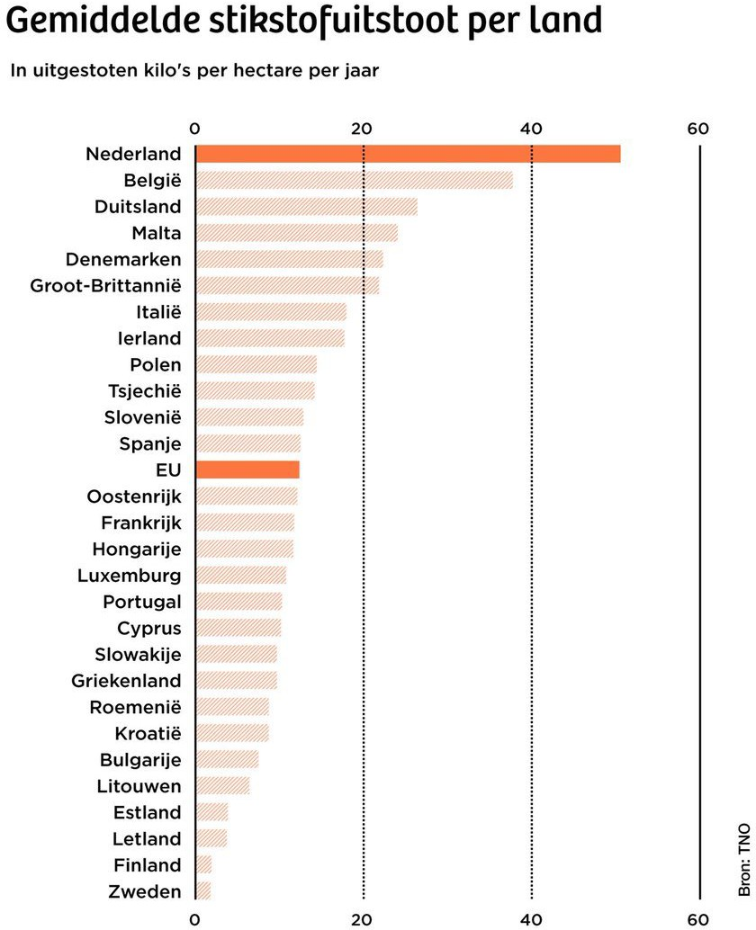

Slide 9
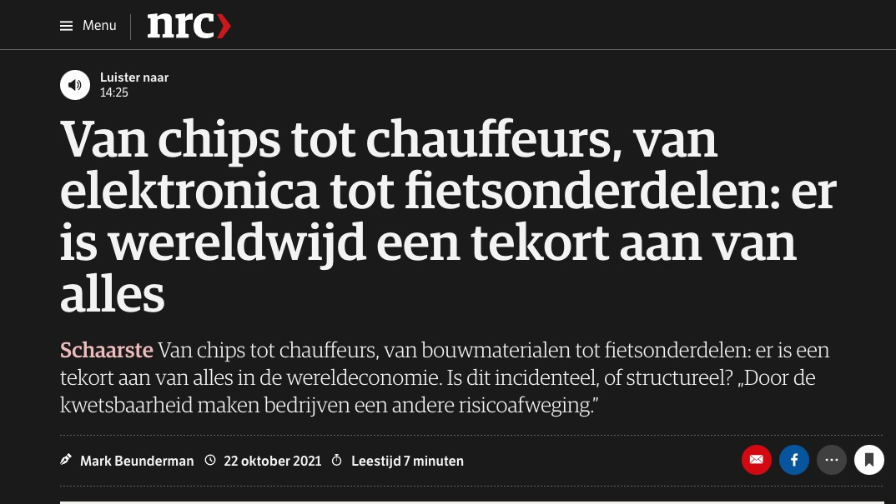

Slide 10
De 22e eeuw begint nu!
We staan aan het begin van de noodzakelijke transitie van een economie gericht op welvaart naar een economie gericht op welzijn.

Slide 11
Welzijnseconomie
Is een economie die uitgaat van de sociale en wederkerige mens, en minder van het calculerende en winstjagende individu.
(Nicky Pouw, 2021)

Slide 12
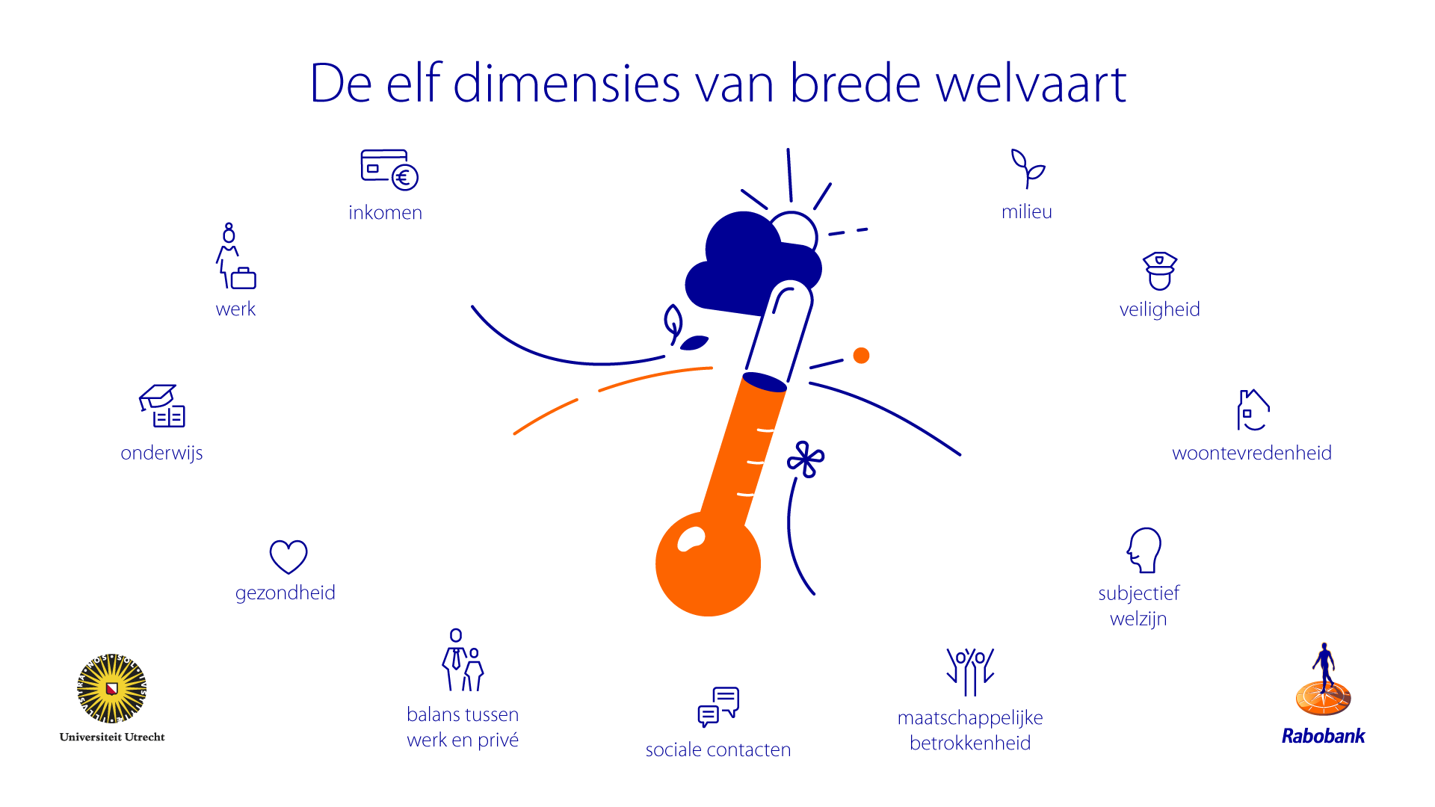

Slide 13
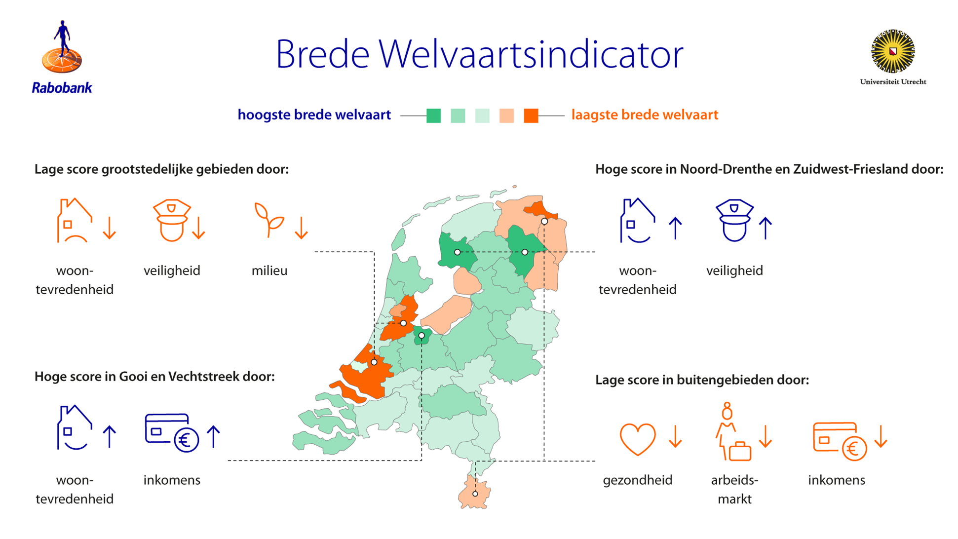

Slide 14
Nabijheid als cruciaal sturend ruimtelijk principe

Slide 15
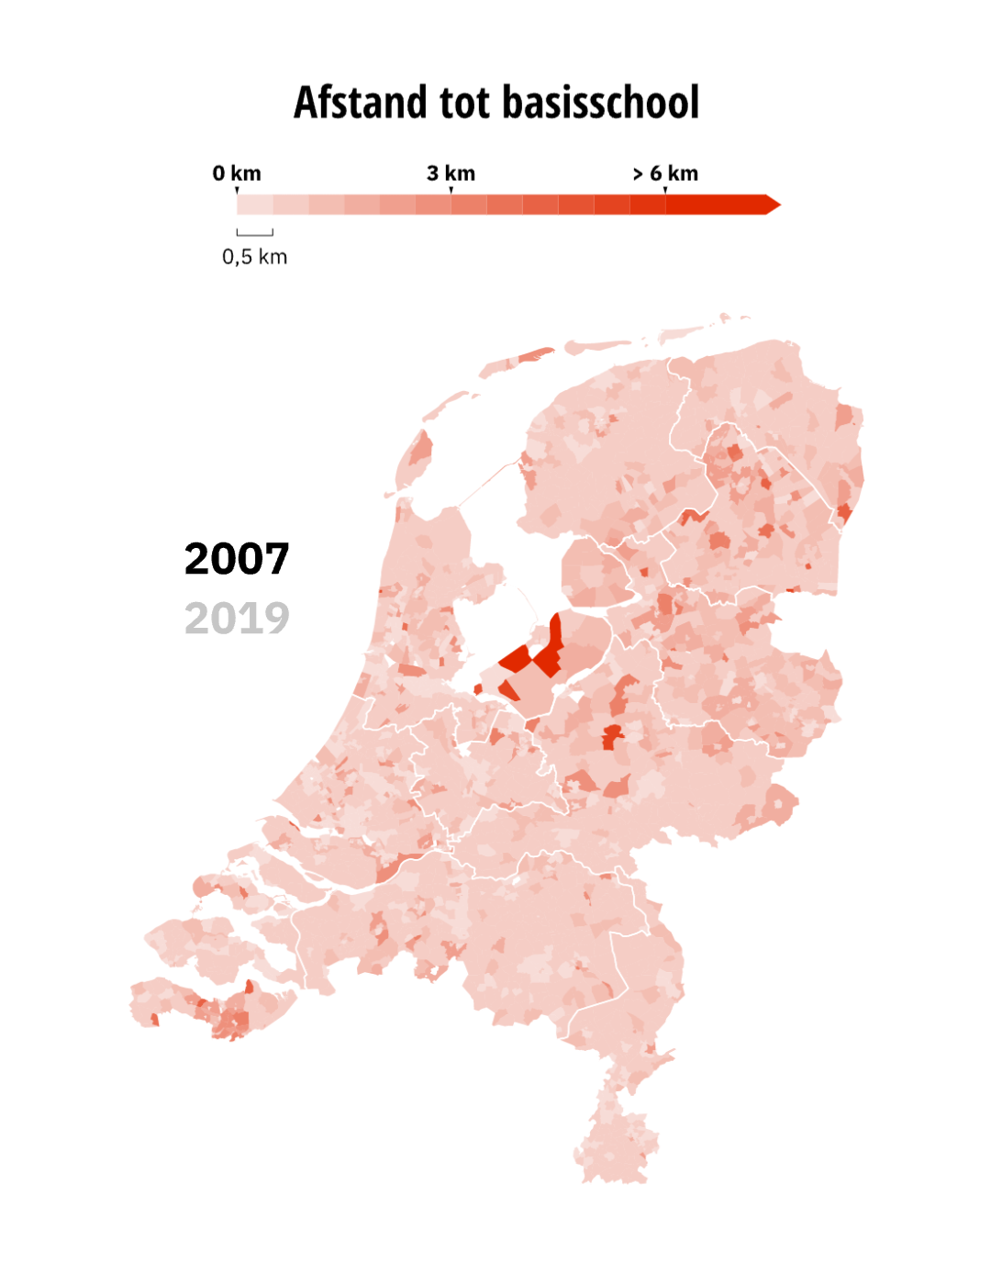
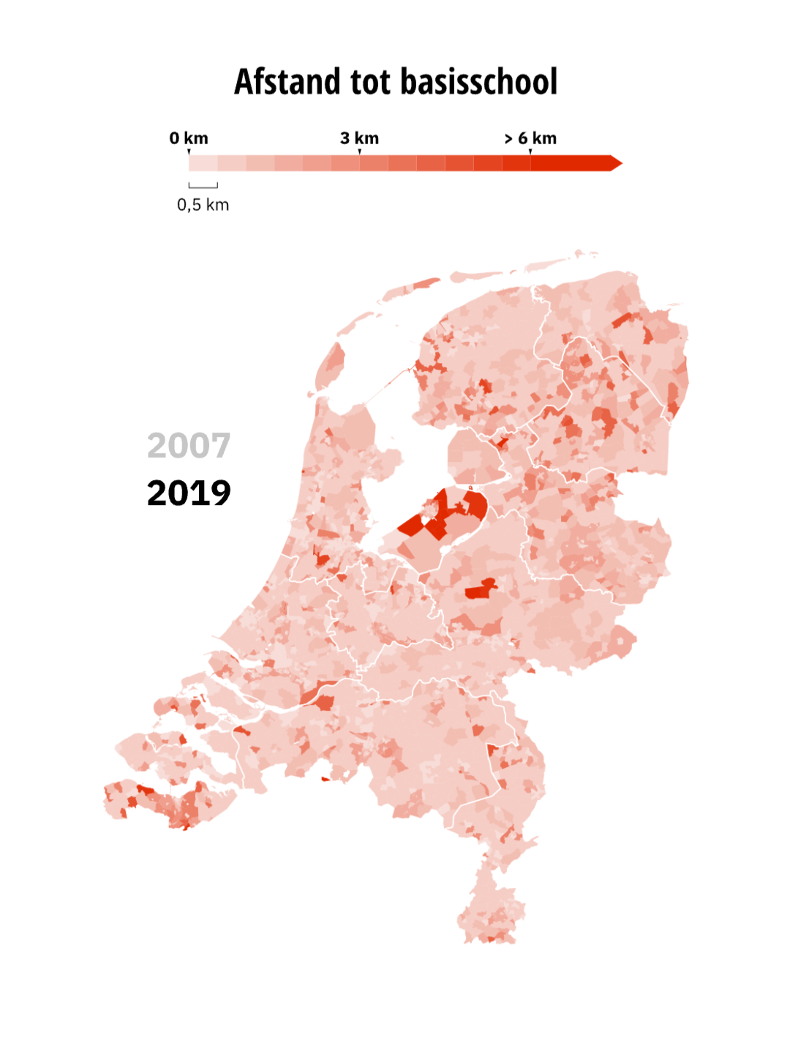
Bron: Follow The Money & CBS 2021

Slide 16
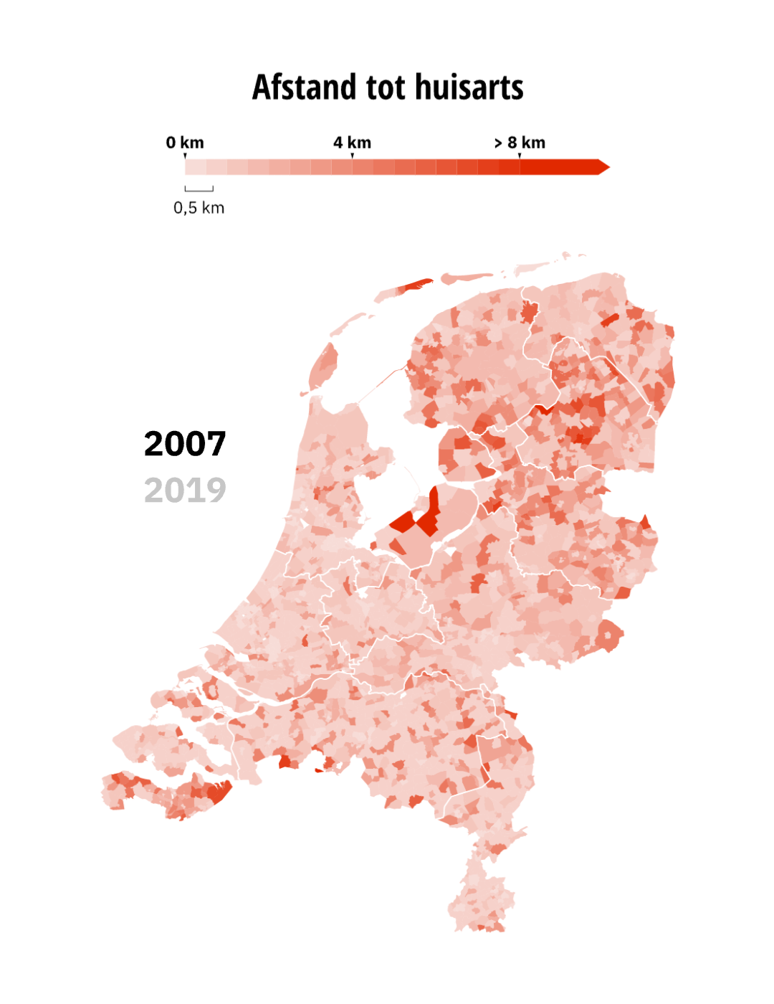
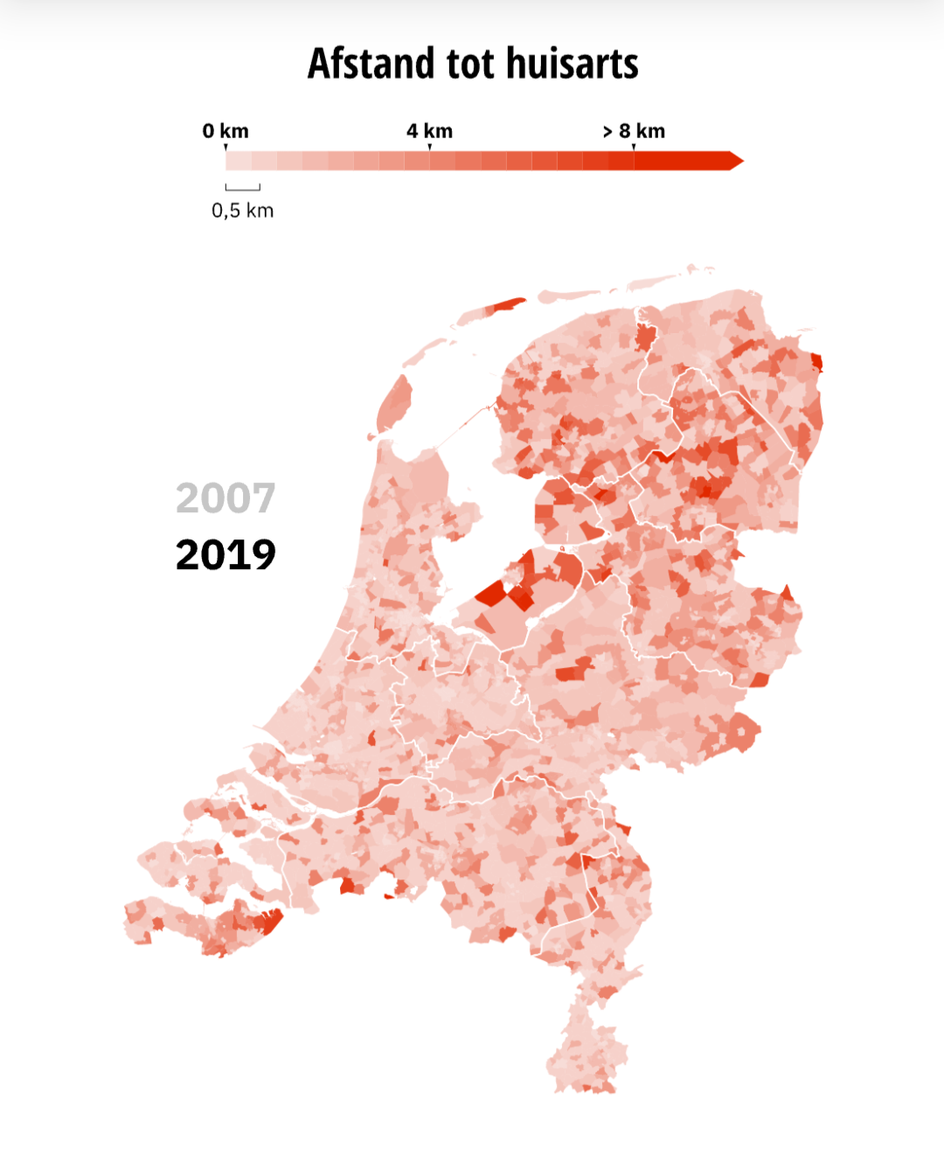
Bron: Follow The Money & CBS 2021

Slide 17
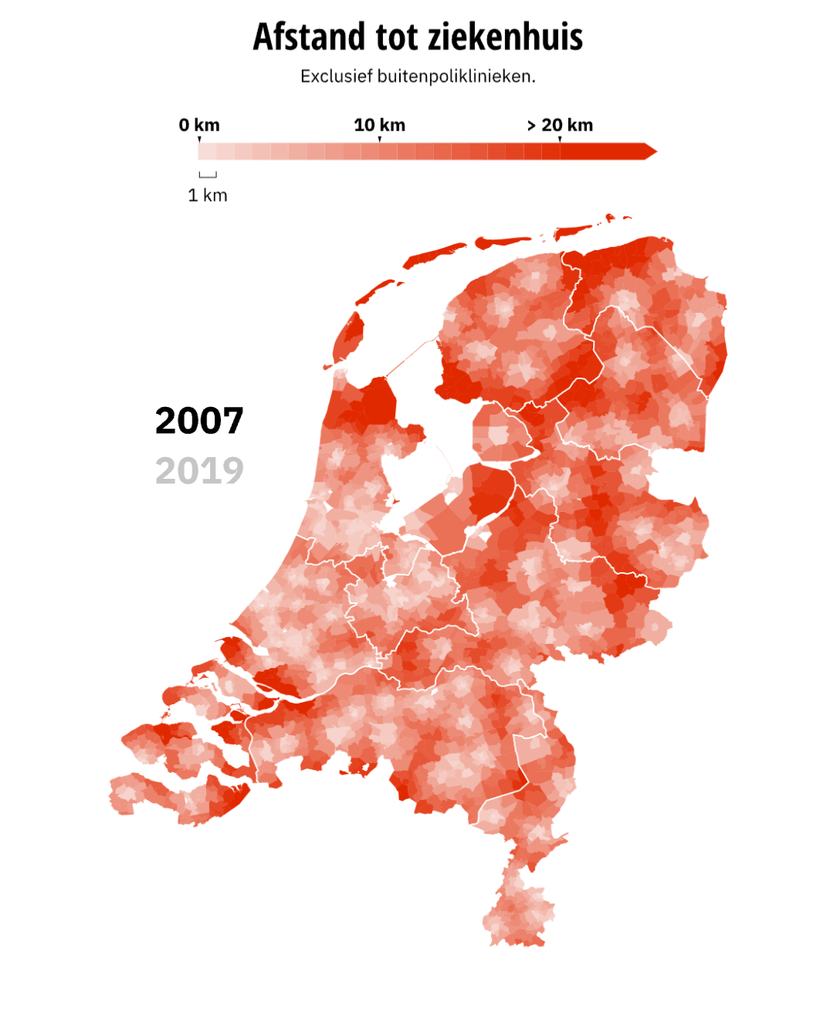
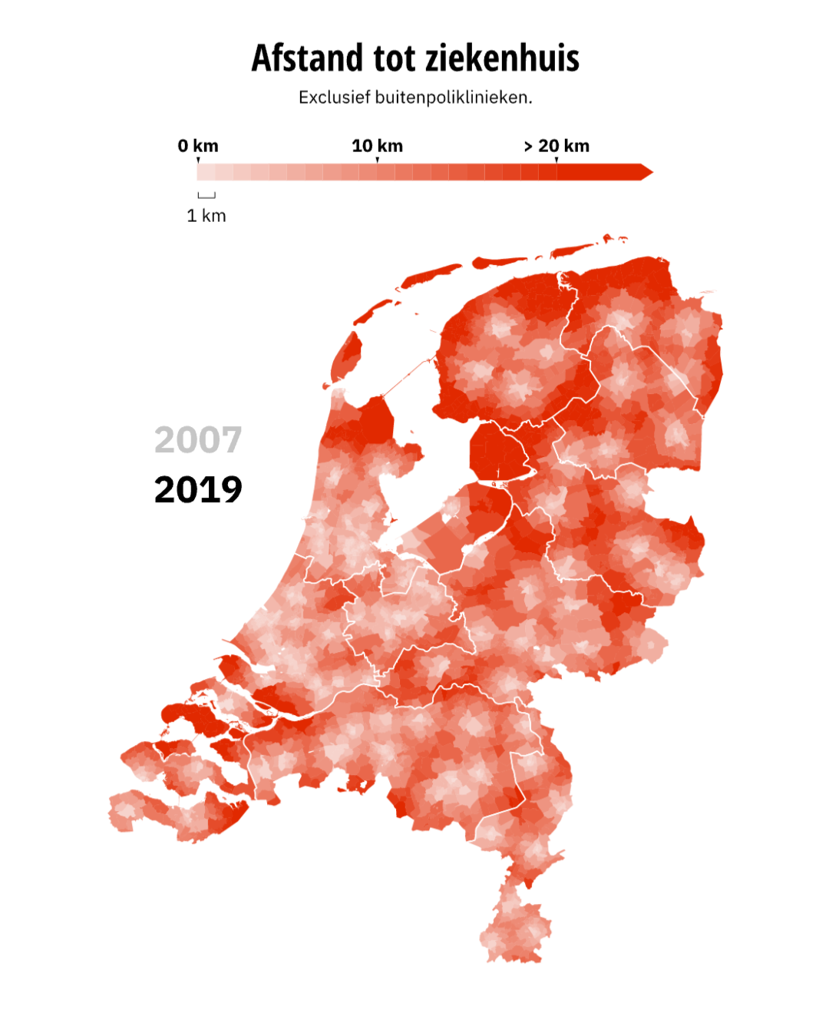
Bron: Follow The Money & CBS 2021

Slide 18
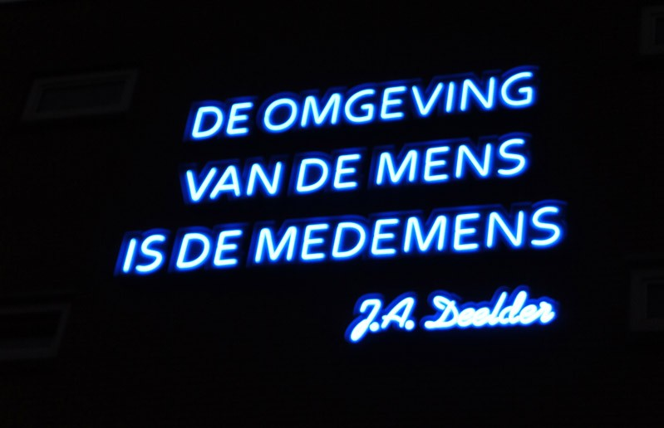
In het tijdperk van post-fordism staat de mens centraal als ‘meest kritische productiefactor’

Slide 19
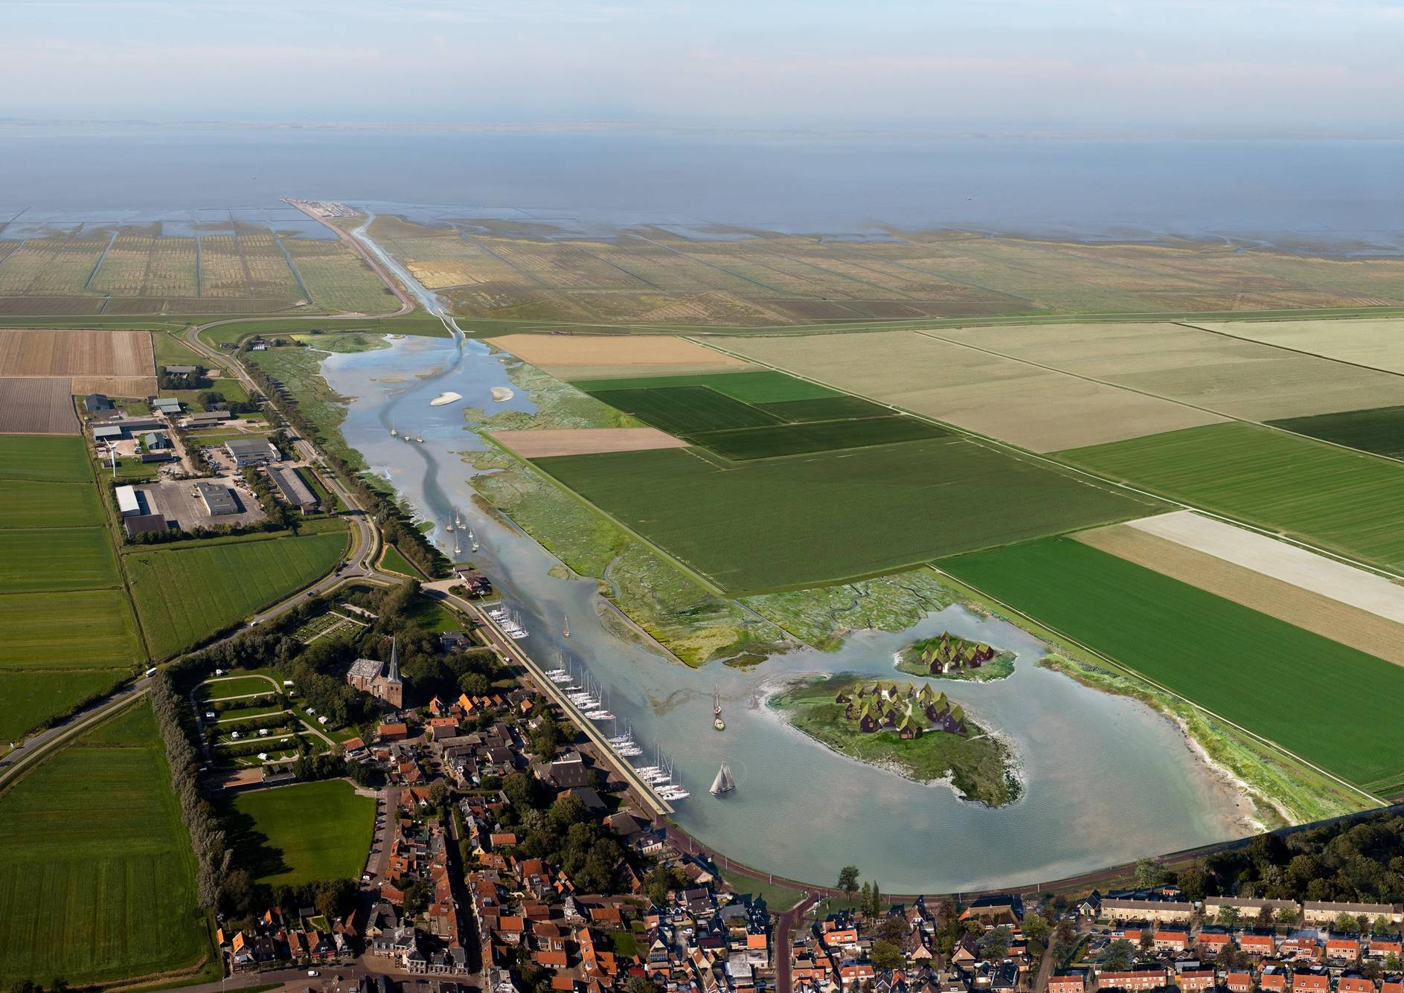
Versterk de lokale eigenheid
Holwerd aan Zee

Slide 20
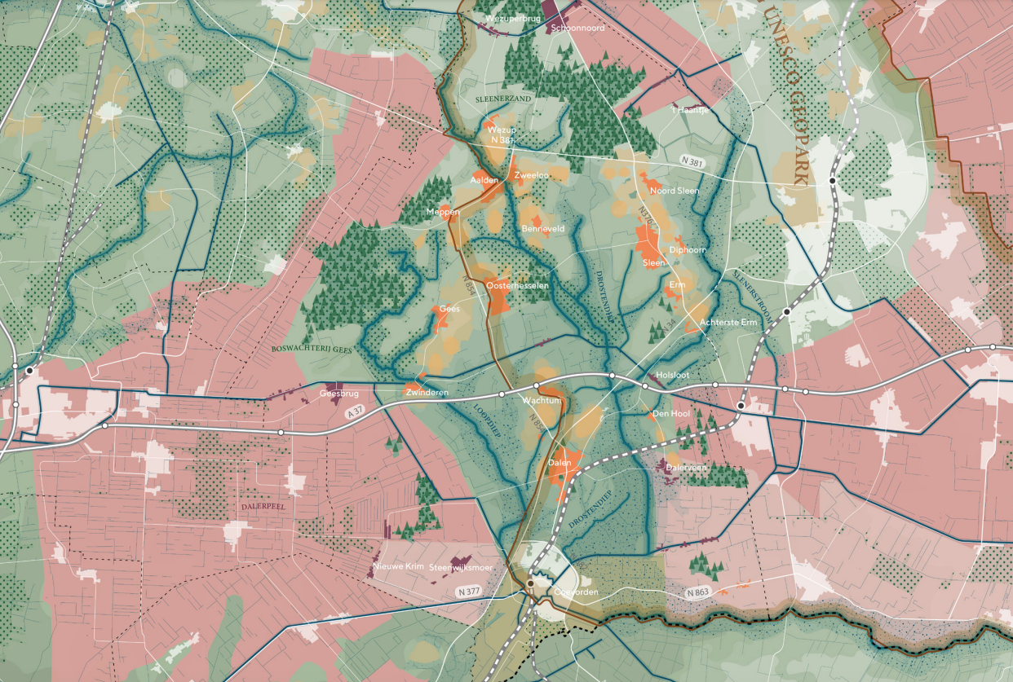
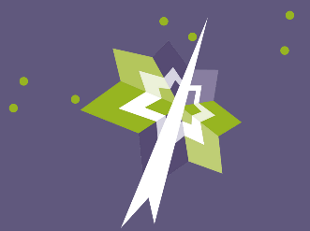
Stuur op publieke waarden in plaats van geld
Koeverns Kompas

Slide 21
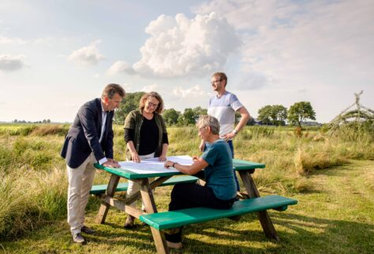
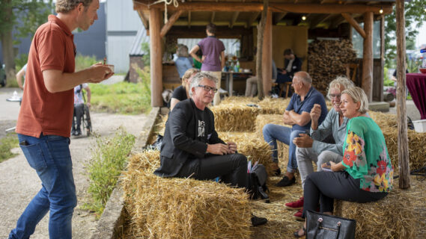
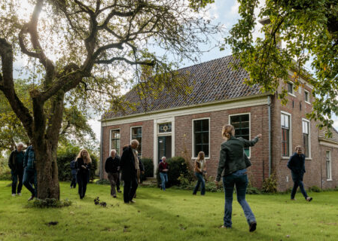
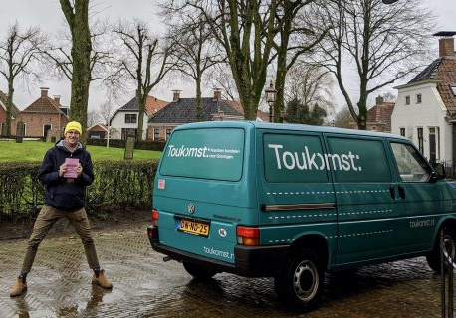
Stimuleer de kracht van de samenleving
Toukomst

